Slide 1

2018 YILI
NİSAN-EKİM YGG SUNUMU
MAKİNE MÜHENDİSLİĞİ BÖLÜM SÜRECİ
16/11/2018

Slide 2
SWOT ANALİZİ
Güçlü Yönler | Durumu
G1- Eğitim dilinin İngilizce olması | ☺ (Hala güçlü yön)
G2- Multidisipliner çalışma olanakları | ☺(Hala güçlü yön)
G3- Farklı kültürlerden öğrencilerin birlikte çalışabilme imkanı | ☺(Hala güçlü yön)
G4-Öğrenci odaklı olunması | ☺(Hala güçlü yön)
G5- Üst yönetimin etkin iletişimi | ☺(Hala güçlü yön)
G6- Akademik kadronun güçlü olması | ☺ (Hala güçlü yön)
G7-Müfredatın ihtiyaçlara göre güncel tutulması | ☺ (Hala güçlü yön)
G8- Öğrencilerin ders hocalarına veya diğer akademik çalışanlara kolaylıkla ulaşabilmeleri | ☺(Hala güçlü yön)

Slide 3
SWOT ANALİZİ
Zayıf Yönler | Durumu
Z1- İlk defa öğrenci alımı gerçekleştirileceği için kurumsallaşma sürecinin tamamlanmamış olması | ☹(Hala zayıf yön)
Z2-Akademik personelin sayıca yetersiz olması | ☹(Hala zayıf yön)
Z3- İdari iş yoğunluğunun akademik işleri yavaşlatması | ☹(Hala zayıf yön)
Z4- Laboratuvar Eksikliği | ☹(Hala zayıf yön)

Slide 4
SWOT ANALİZİ
Fırsat | Durumu
F1- Sanayi bölgesine yakınlık | ☺(Hala fırsat)
F2- Antalya'nın turizm şehri olmasından dolayı öğrencilerin ilgisini çekmesi | ☺(Hala fırsat)
F3- TÜBİTAK destekli projelere katılabilme | ☺(Hala fırsat)
F4-Makine mühendisliğinde iş imkanlarının fazla olması | ☺(Hala fırsat)
F5-Kalite süreçlerinin belirleniyor olması | ☺(Hala fırsat)
F6-ATSO ile gerçekleştirilen işbirliği gibi üniversitenin işbirliği ortaklarının artırılmasına yönelik çalışmalar | ☺(Hala fırsat)
F7- TEKNOKENT kurulması için çalışmalar | ☺(Hala fırsat)
F8- Üniversitenin yenilikçiliği | ☺(Hala fırsat)
F9- Yönetim ve mütevelli heyetinin eğitime bakış açısı | ☺(Hala fırsat)
F10-Üniversitenin Yurtiçi-Yurtdışı ortaklıkları | ☺(Hala fırsat)
F11-Antalya ilinde açılması planlanan üniversiteler | ☺(Hala fırsat)

Slide 5
SWOT ANALİZİ
Tehdit | Durumu
T1- Yurtdışından bölümü tercih edebilecek öğrencilerin ülkenin ekonomik ve stratejik sorunlarından çekinmesi | ☹(Hala tehdit)
T2- Antalya ilinde açılması planlanan üniversiteler | ☹(Hala tehdit)
T3- Öğrencilerin eğitimde yabancı dil sorunları yaşayabilmesi | ☹(Hala tehdit)
T4-Ekonomik krizin iş alanlarını daraltması | ☹(Hala tehdit)

Slide 6
PAYDAŞ BEKLENTİLERİ
Paydaş Adı | Paydaş Nedeni | Paydaş Beklentisi | Karşılanma Durumu
Rektörlük | Kurumu Yönetme Sorumluluğu | Mevzuata Uyum,Akademik Başarı-Öğrenci Memnuniyeti | Müfredat Değişikliği, KYS Sistemin hazırlıkları
Dekanlık | Fakülte Yönetme Sorumluluğu | Mevzuata Uyum,Akademik Başarı-Öğrenci Memnuniyeti | Müfredat Değişikliği, KYS Sistemin hazırlıkları
Bölüm Akademik Personeli | Akademik Hizmet Verme Sorumluluğu | Öğrenci Başarısı-Akademik Çalışmalar İçin Destek-Güçlü İletişim ve Empati-Kurumsal Yapı | Akademik başarı hedefine ulaşılması için yapılan çalışmalar
İdari Personel | İdari Hizmet Verme Sorumluluğu | Güçlü İletişim ve Empati-Kurumsal Yapı | Şikayet alınmadı
YÖK | Mevzuat Yaratıcı Üst Kurum | Mevzuata Uyum,Akademik Başarı | Müfredat Değişiklikleri
Devam Eden Öğrenci | Hizmeti kullanan | Kaliteli Eğitim,Kariyer Planlama,Güçlü İletişim ve Empati,Kurumsal Yapı, Akademik çalışma ortaklığı | KYS Sisteminin hazırlıkları, şikayet alınmadı
Potansiyel Öğrenci | Tercih Etme Olasılığı | Etkin İletişim | Gelen lise gruplarına bölüm tanıtımlarının yapılması
Öğrenci Velileri | Dolaylı Müşteri | Kaliteli Eğitim,Sosyal İmkanlar,Kariyer Planlama,Güçlü İletişim ve Empati,Kurumsal Yapı | Müfredatın güncel ihtiyaçlara göre güncellenmesi
Fakültenin Diğer Bölümleri | İşbirliği | Ders ve Akademik Çalışmalar İçin Destek-Güçlü İletişim ve Empati-Kurumsal Yapı | KYS sistemi hazırlıkları

Slide 7
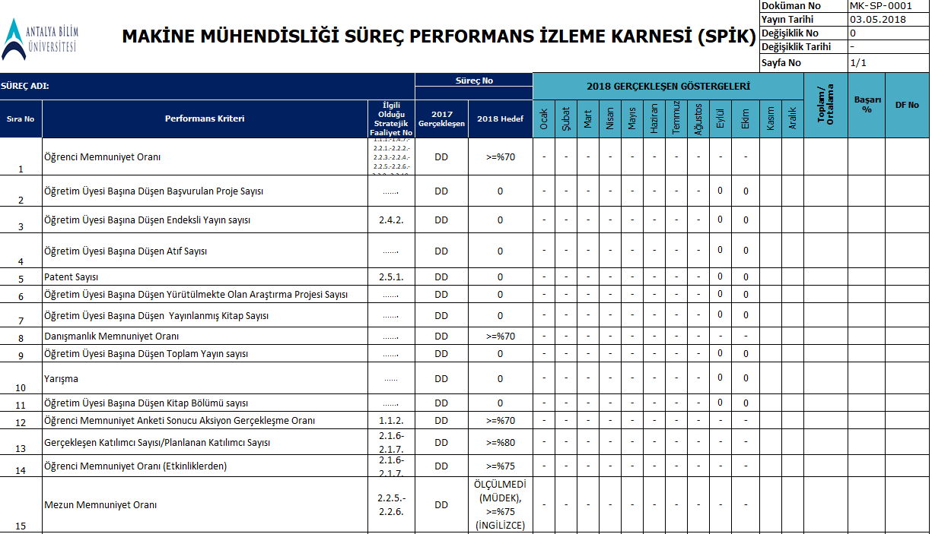
SÜREÇ PERFORMANS GÖSTERGELERİ (SPİK )
7

Slide 9
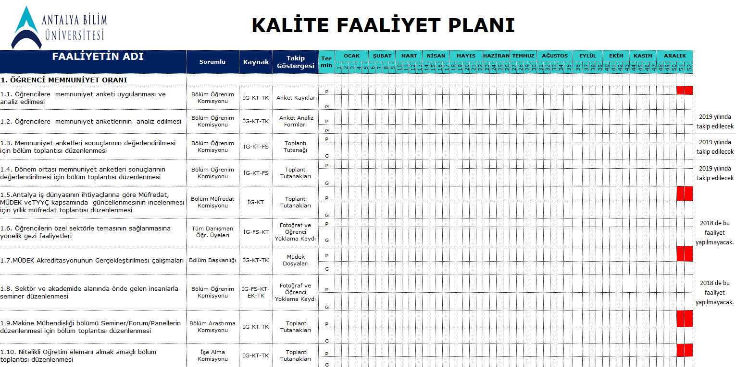
KALİTE FAALİYET PLANLARI

Slide 10

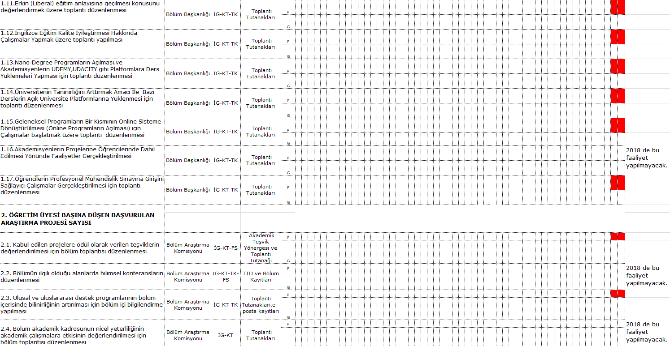

Slide 11
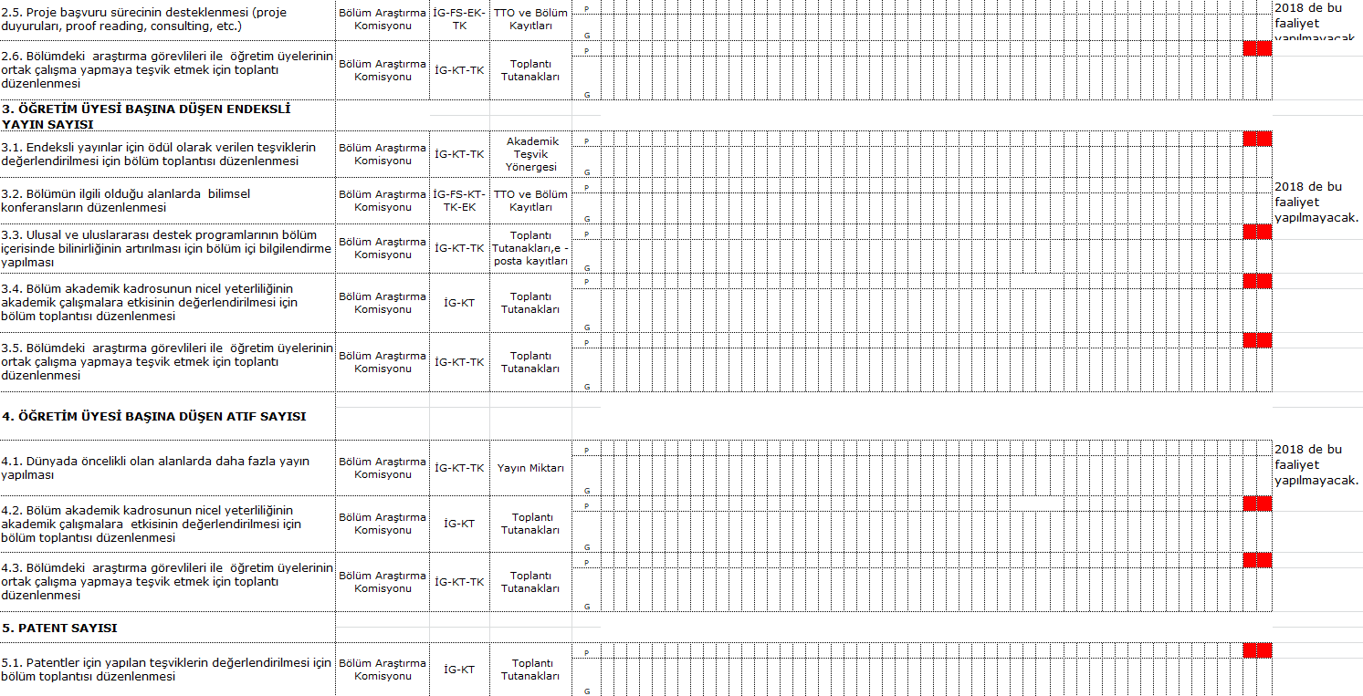

Slide 12
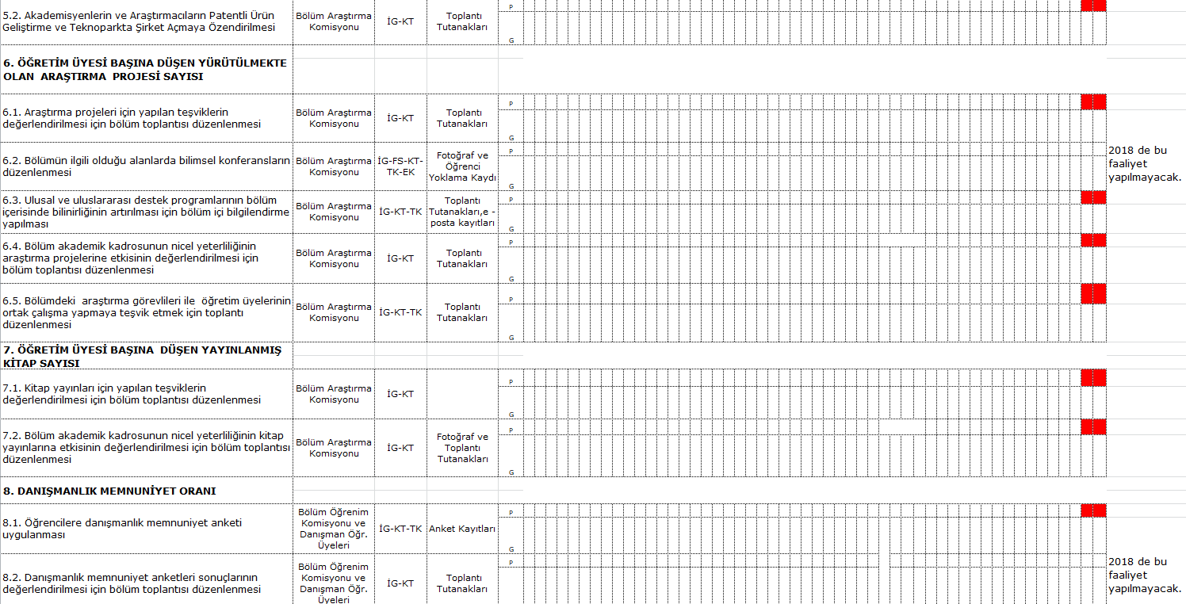

Slide 13
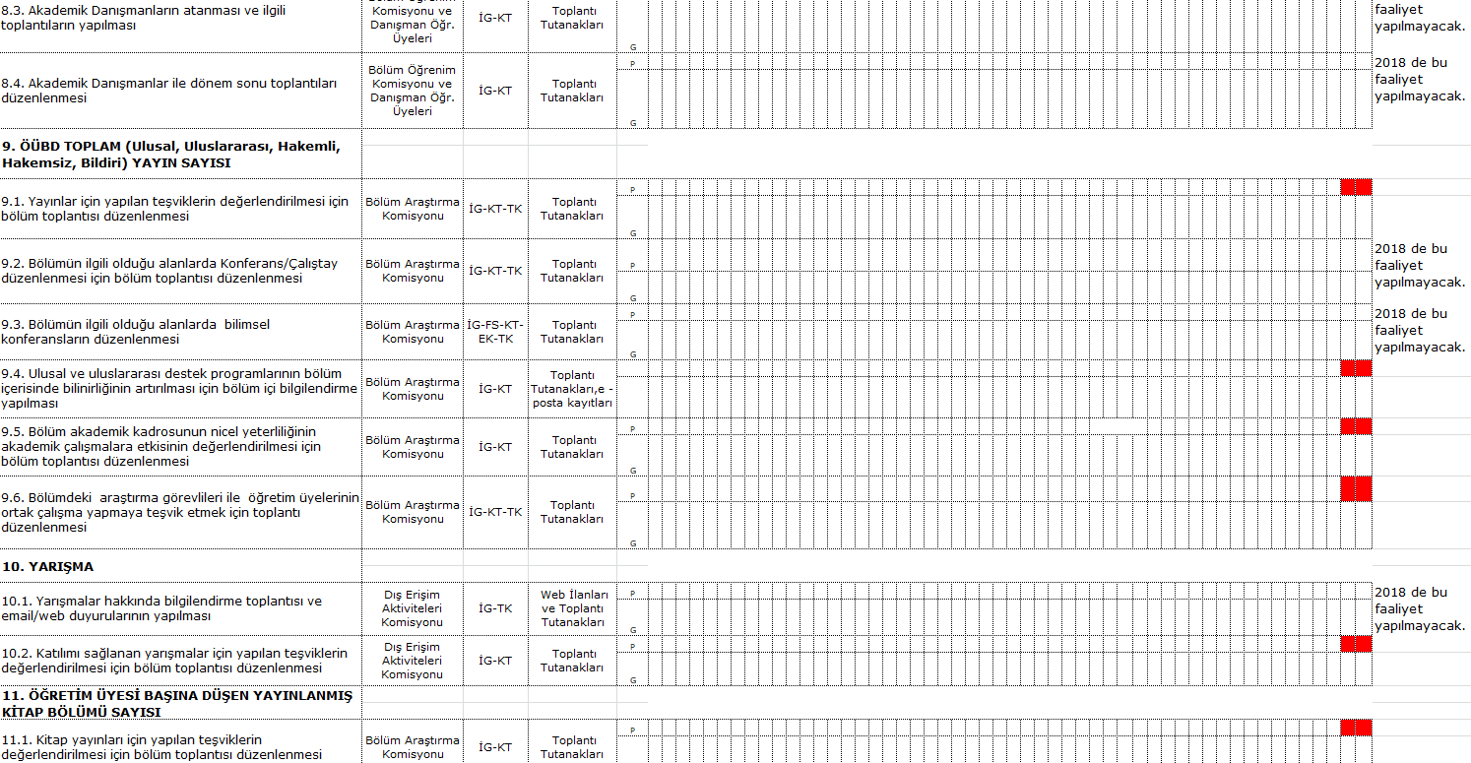

Slide 14
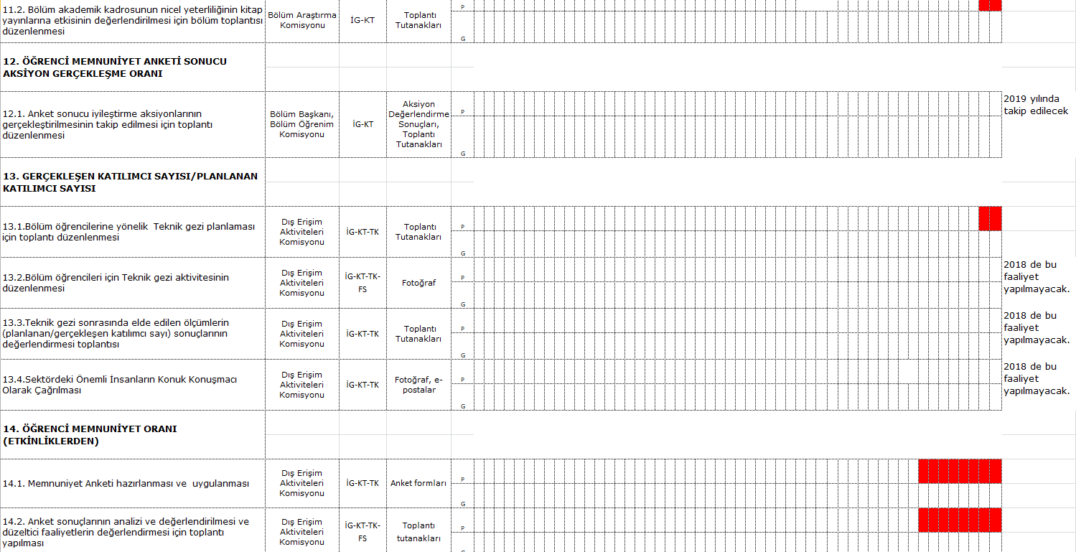

Slide 15
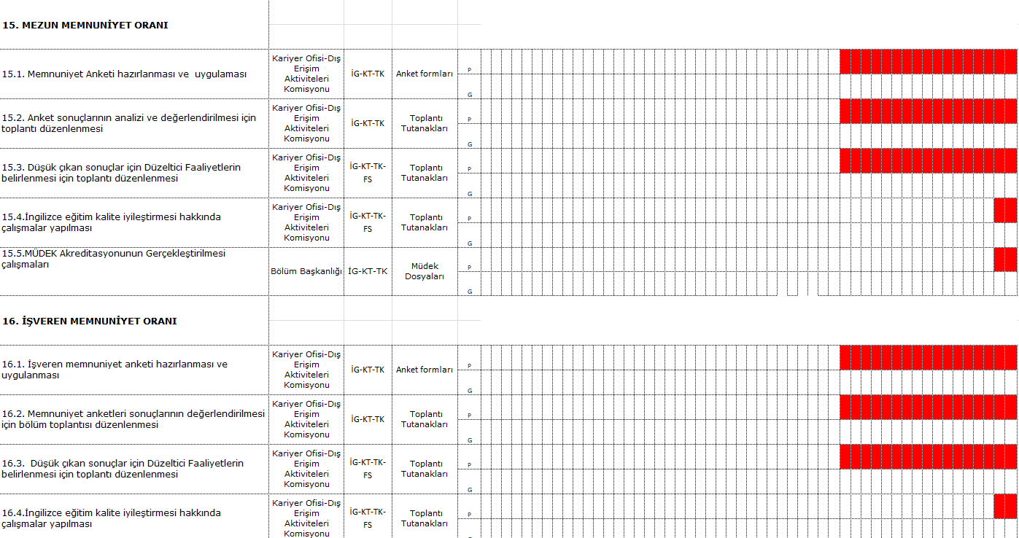

Slide 16
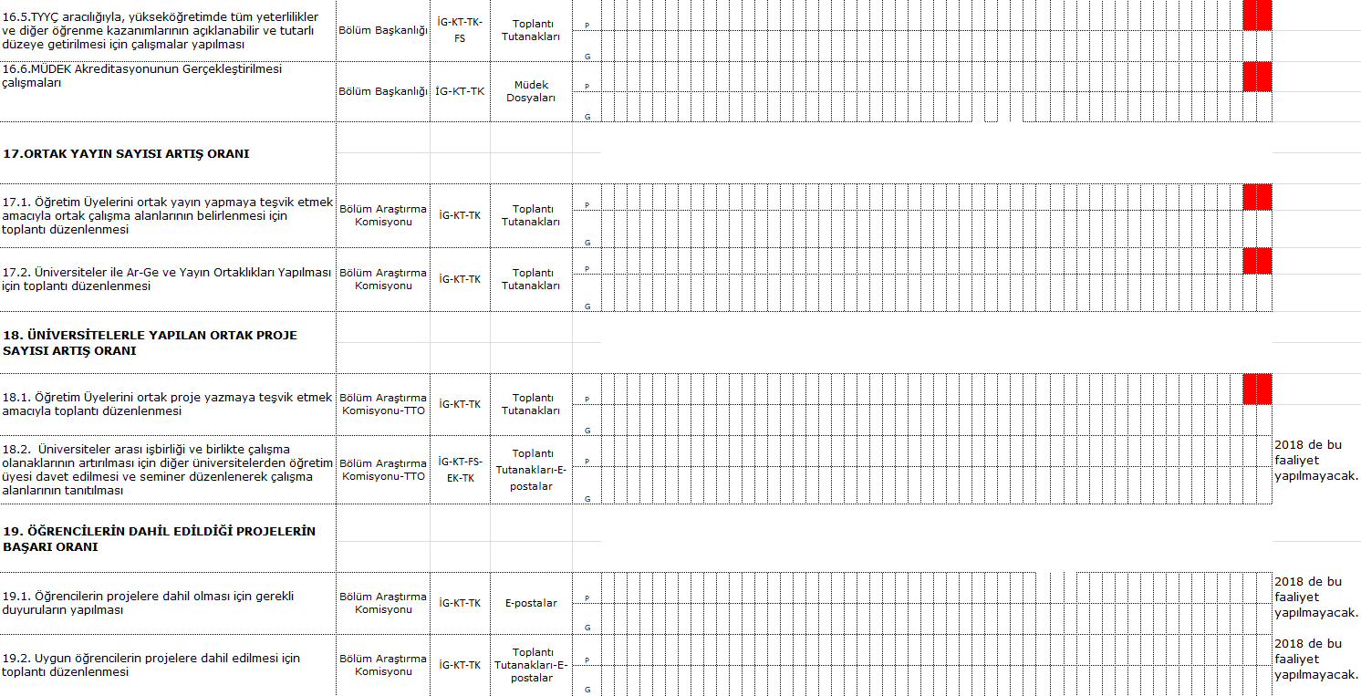

Slide 17
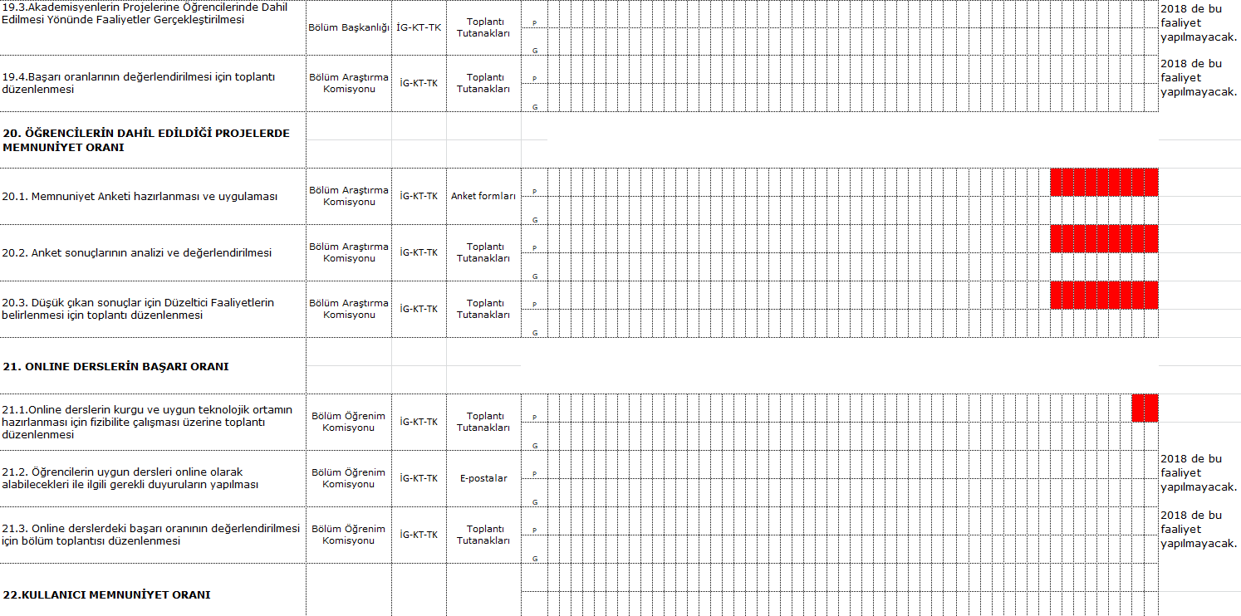

Slide 18
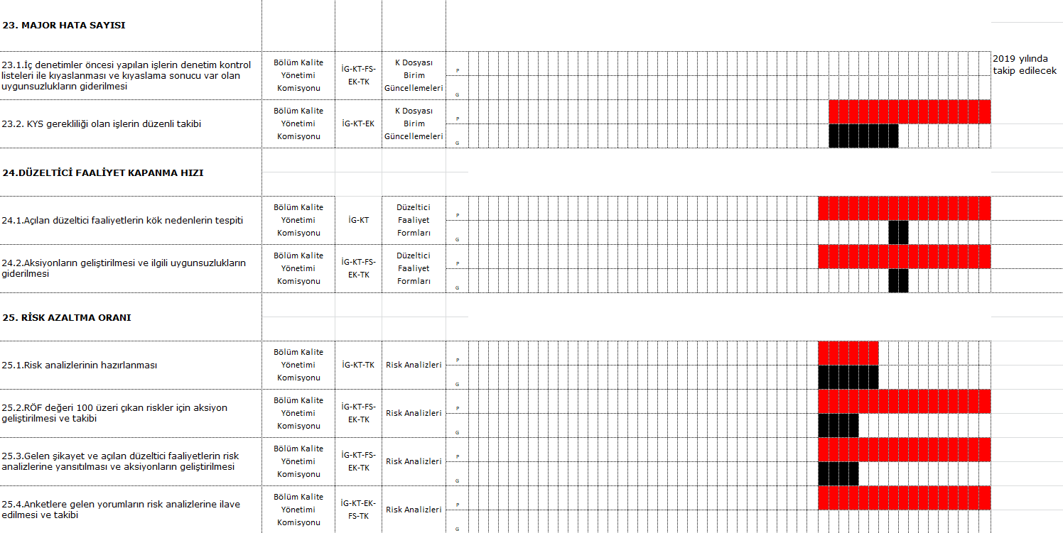

Slide 19
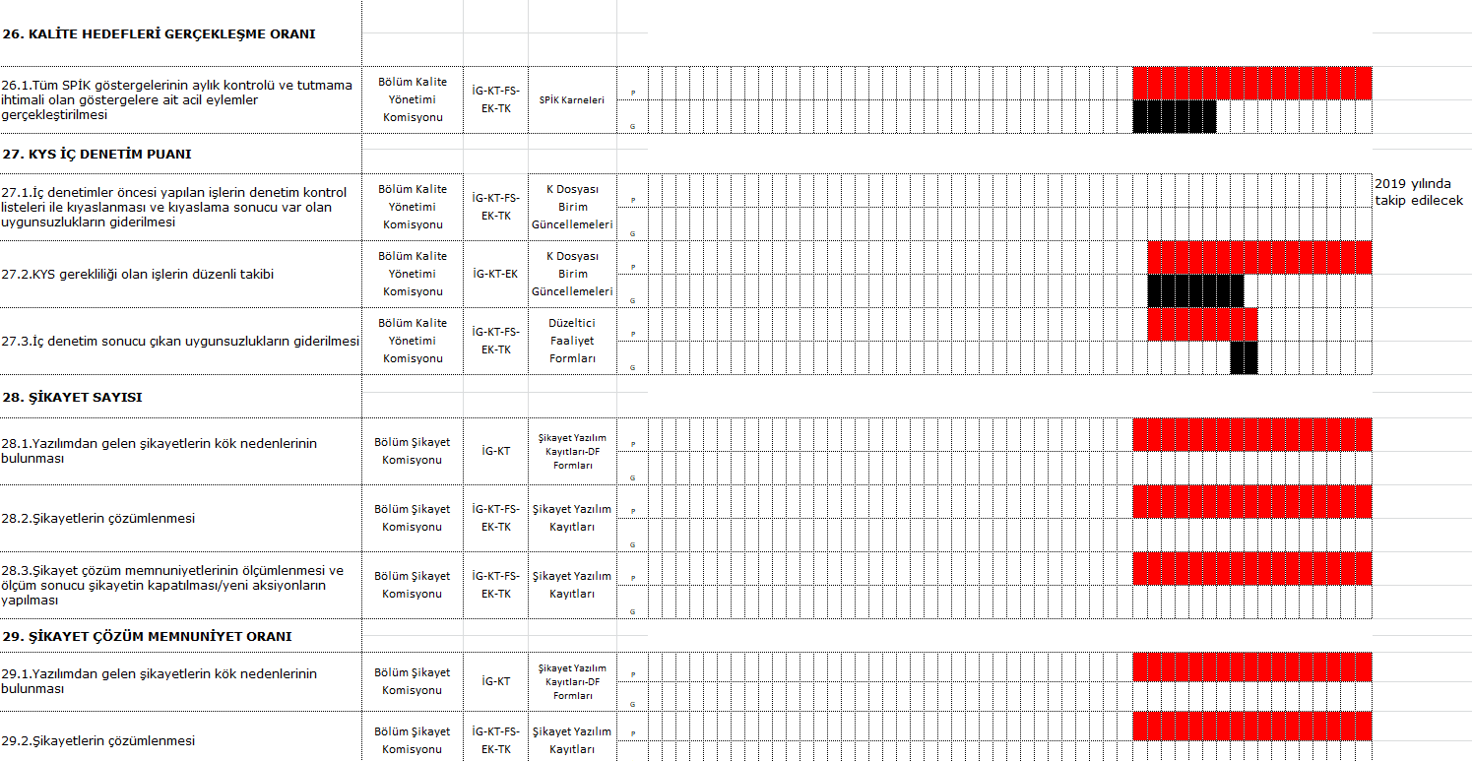

Slide 20
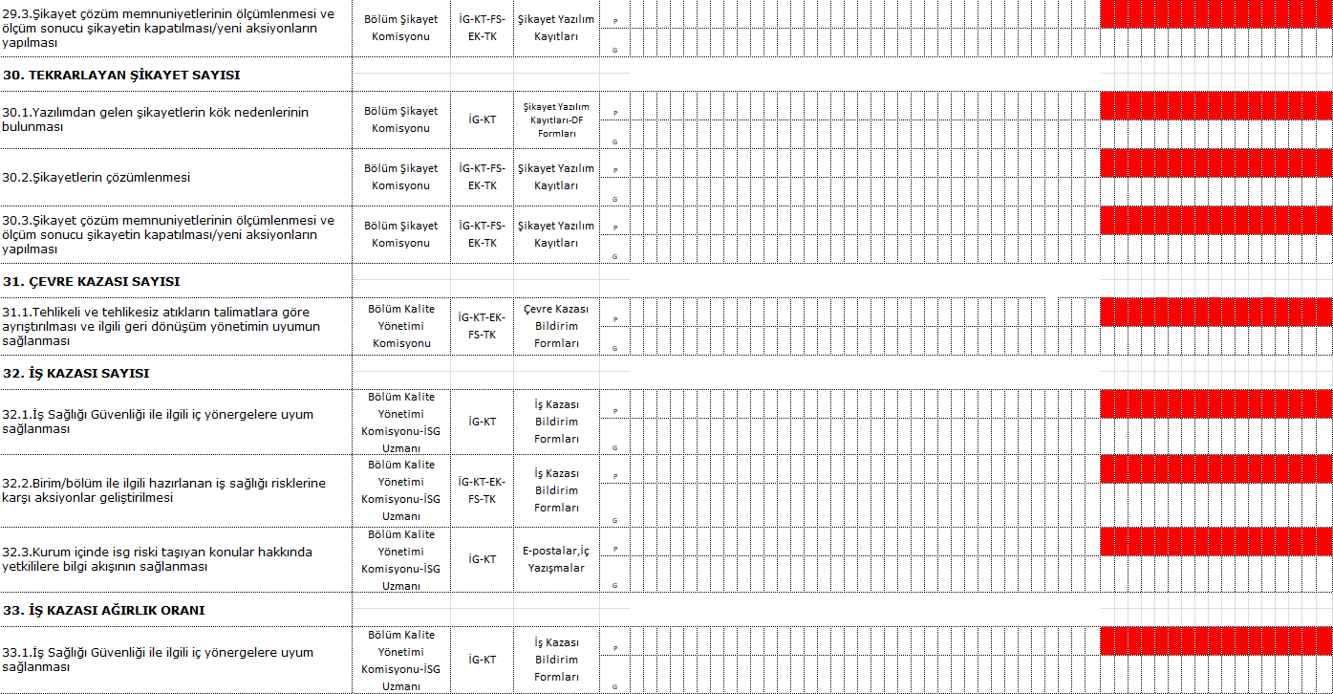

Slide 21
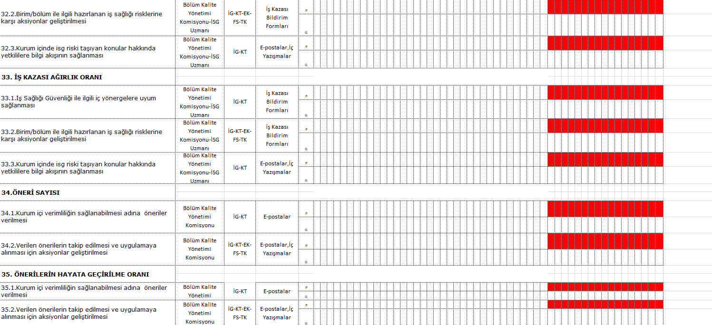

Slide 22
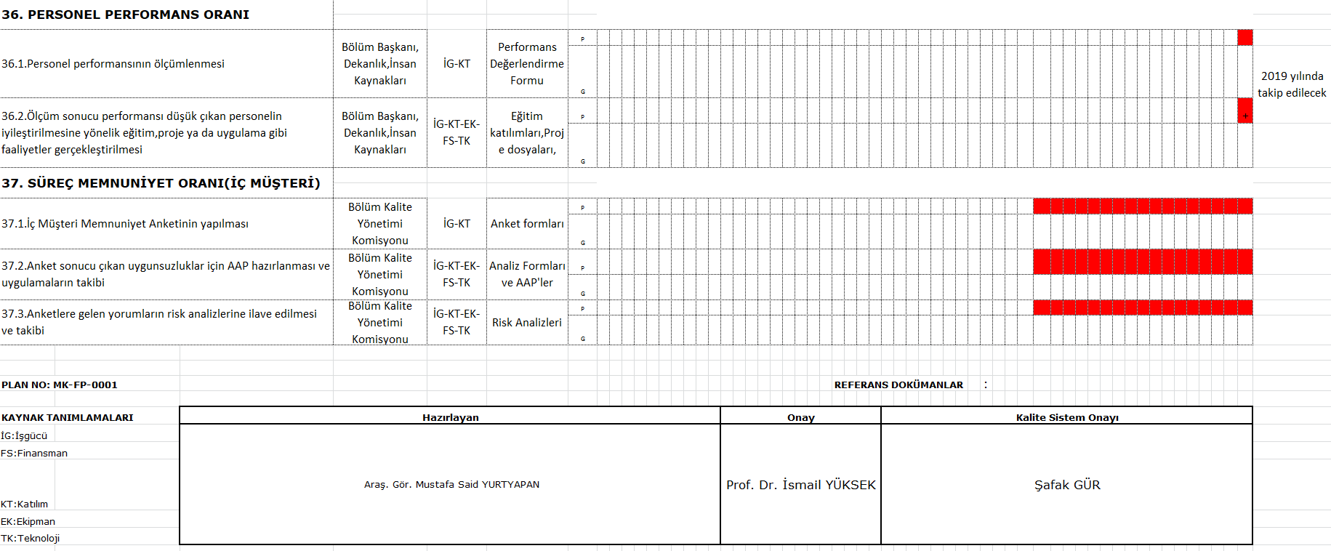

Slide 23
RİSK ANALİZİ

Slide 24
MEMNUNİYET ÖLÇÜM SONUÇLARI
Makine mühendisliğinde herhangi bir memnuniyet anketi yapılmamıştır. Aralık ayında ilk anket yapılacaktır.

Slide 25
DÜZELTİCİ FAALİYETLER
DF FORM NO: 2018-0175
Bölümü ilgilendiren faaliyetler üniversite stratejik planından tespit edilip gerekli faaliyetler eklenmiştir. (Geçici Faaliyet)
Kalite Faaliyetlerinin iç denetim öncesi kontrol edilmesi (Kalıcı Faaliyet)
DF FORM NO: 2018-0176
Şifre alınmıştır.(Geçici Faaliyet)
Şifrenin alınıp sistemin düzenli kullanılmaya başlanması(Kalıcı Faaliyet)
DF FORM NO: 2018-0177
Bütçe çalışması yapılıp rektörlüğe iletilmiştir. (Geçici Faaliyet)
Bütçe çalışması yapılıp üst yönetime sunulması(Kalıcı Faaliyet)
DF FORM NO: 2018-0178
Şemadaki yanlışlıklar ve eksiklikler giderilmiştir.(Geçici Faaliyet)
Şemanın değiştirilmesi ve sisteme konulması. (Kalıcı Faaliyet)

Slide 26
DÜZELTİCİ FAALİYETLER
DF FORM NO: 2018-0179
Risk analizi yapılmıştır.(Geçici Faaliyet)
Risk analizinin aylık olarak kontrol edilmesi(Kalıcı Faaliyet)
DF FORM NO: 2018-0180
Swot analizi güncellenmiştir.(Geçici Faaliyet)
Fırsat yaratan tehditler risk analizine eklenmiştir.(Geçici Faaliyet)
Risk analizinin aylık kontrol edilmesi.(Kalıcı Faaliyet)
DF FORM NO: 2018-0181
Dökümanlar K-Drive a eklenmiştir.(Geçici Faaliyet)
AKTS formları hazırlanıp siteye yüklenecektir. (Geçici Faaliyet)
K-Drive a dökümanların yüklenmesi kontrol edilmesi(Kalıcı Faaliyet)
DF FORM NO: 2018-0184
Spik Doldurulmuştur.(Geçici Faaliyet)
Spik'in her ay kontrol edilmesi(Kalıcı Faaliyet)

Slide 35
GELEN ŞİKAYETLER VE SONUÇLARI
Şu ana kadar sürecimizle ilgili herhangi bir şikayet gelmemiştir.
Şikayet Tarihi | Şikayet Konusu | Sonuç
- | -- | -

Slide 36
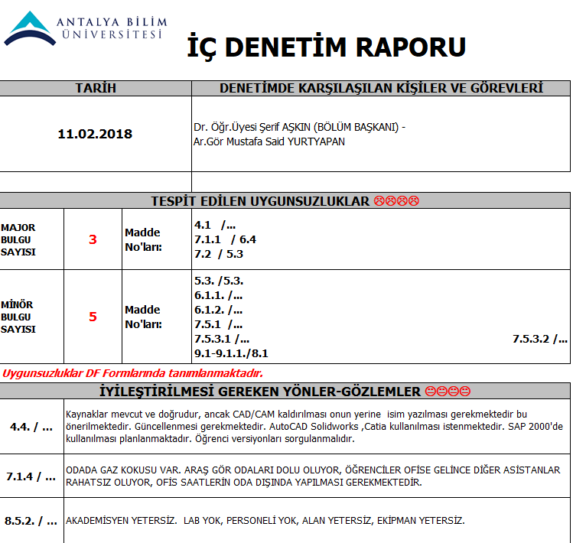
İÇ DENETİMLER

Slide 37
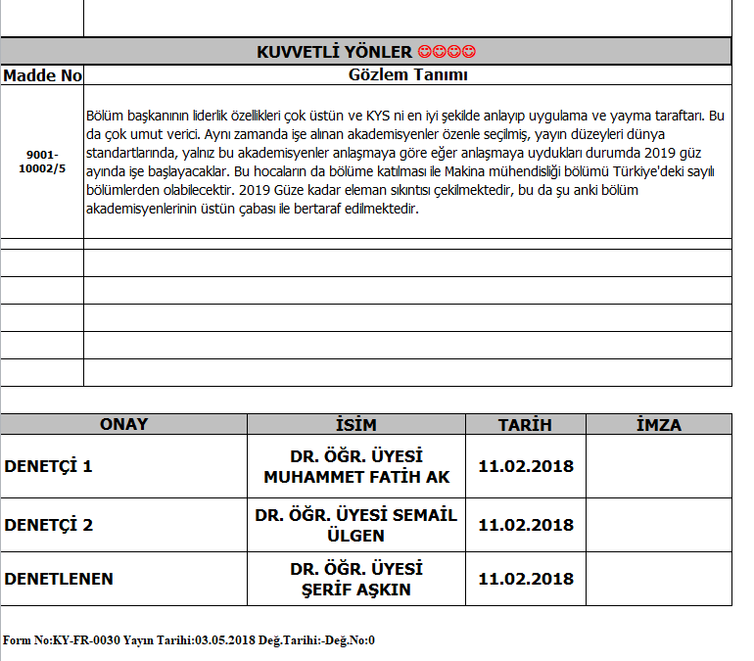

Slide 39
İç Denetim Raporu Gözlem Sonuçları
4.4. / … : CAD/CAM kaldırıldı. Güncellendi. Autucad,Solidworks ve Catia kaplumbağa şemasına eklendi. Öğrenci versiyonlarını kullanamadığımızdan bazı programlar kaldırılabilir.
7.1.4 / … : Gaz kokusu kontrol edildi. Yeni bina yapılınca oda sıkıntısı kalkacak. Yeni bina yapımı için tarih istendi.
8.5.2. / … :Akademisyen alınması için tarih istendi. Lab ve ekipman bütçeleri yönetime sunuldu.

Slide 40
KAYNAK İHTİYACI
Makine Mühendisliğinde öğretim elemanı ve araştırma görevlisi sayıları yetersiz olduğu için yeni alımlara ihtiyaç vardır.
KYS yönetimi için bir yazılım çözüm kullanılmalıdır. Bu sistemler verimliliği artıracaktır.

Slide 41

SÜREKLİ İYİLEŞTİRME ÖNERİLERİ
Makine Mühendisliği Bölümünde Görev Yapmakta olan Öğretim Üyesi ve Görevlilerini Teşvik Etmek Üzere;
Her sene bölüm bazlı öğretim üyelerimiz, öğretim görevlilerimiz ve idari personelimiz arasından en iyi araştırmacının seçilmesi ve kendisine ‘’ En iyi Araştırmacı Ödülü’’ verilmesi (başarı belgesi),
Her sene bölüm bazlı öğretim üyelerimiz, öğretim görevlilerimiz arasından en iyi eğitimci seçilmesi ve kendisine ‘’ En iyi Eğitimci Ödülü’’ verilmesi (başarı belgesi)

